Slide 1
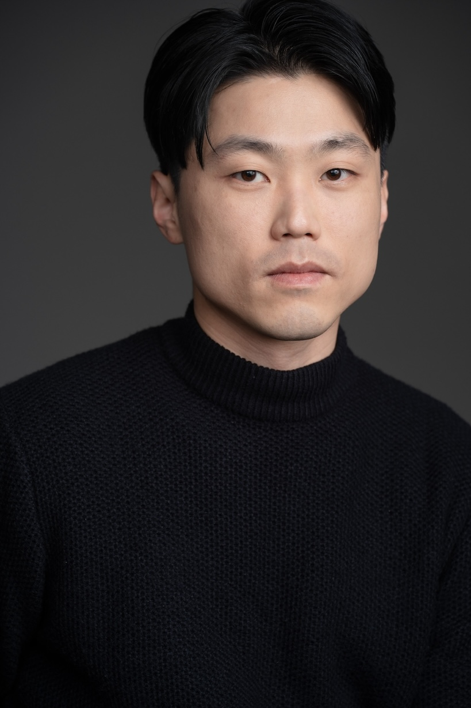
유 석
1988년(만 35세) / 171cm / 62kg
010-4127-6299 / actorseokkey@naver.com
극동대 연극연기학과
특기: 발레(중급), 일본어(회화가능), 기타연주(솔로가능)
영화
2024 독립 <나는 나를 미워한 적 있었네> - 의사
2024 독립 <애새끼들> - 이상훈(조연)
2024 독립 <나의 기우> - 동대표(조연)
2023 독립 <달의 뒷면> - 안병준(조연)
2023 독립 <알고리즘> - 경찰
드라마
2024 Disney+ <강남 비-사이드> - 강력1팀 형사3
2023 MBC <연인> - 속환되는 포로
2023 웹 <터치> - 도의원
2018 KBS <신한청년당의 젊은 그들> - 최팔용
연극
<스테이크 하우스> - 실직자(주연)
<버스 정류장> - 청년(조연)
<바냐 아저씨> - 아스트로프(조연)
기타
현대글로비스 홍보영상 - 사업가
360 시큐리티 CF - 미용실 손님
좀머 씨 이야기 - 오디오북 내레이션 및 연기

Slide 2
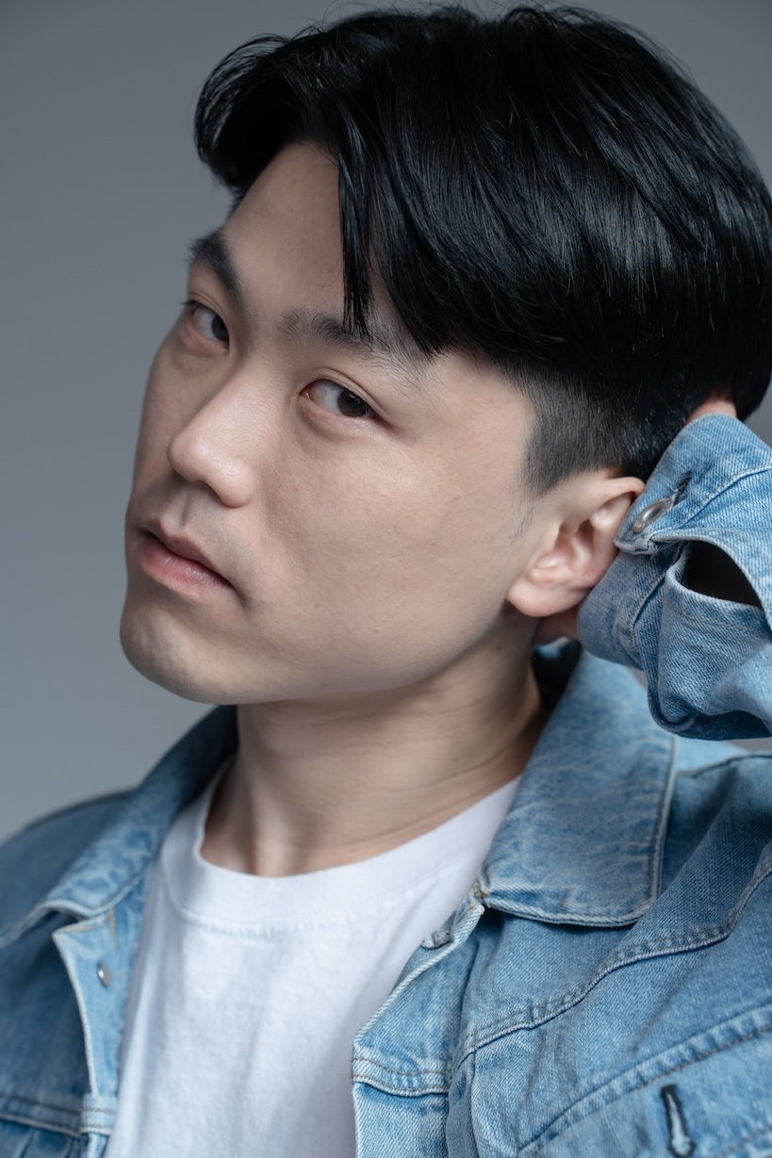
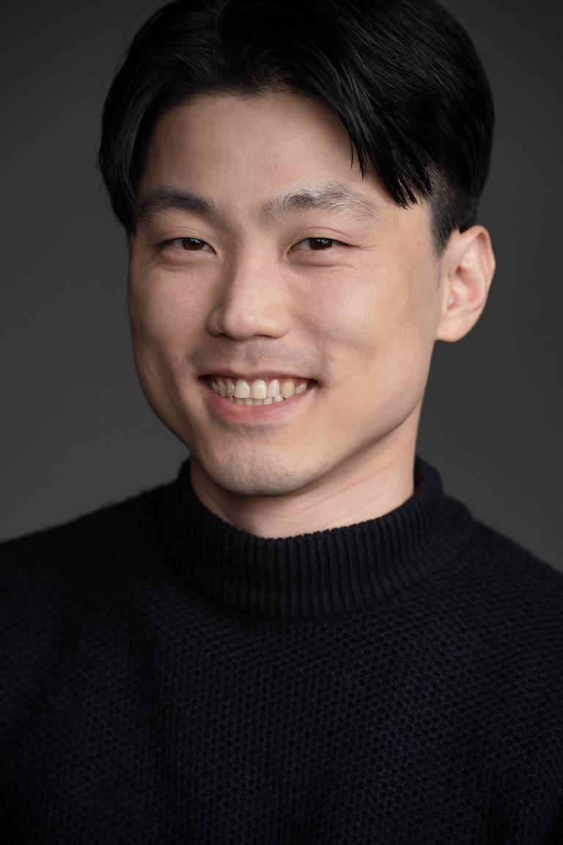
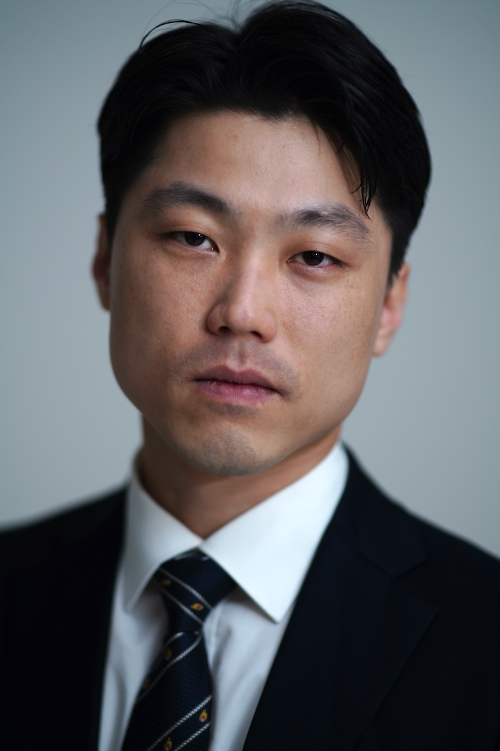
유 석
1988년(만 35세) / 171cm / 62kg

Slide 3
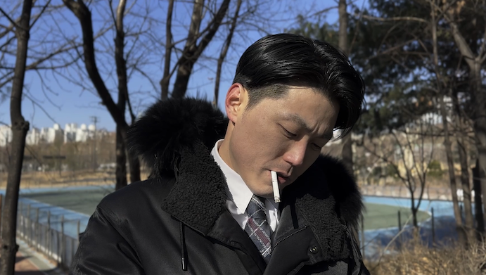
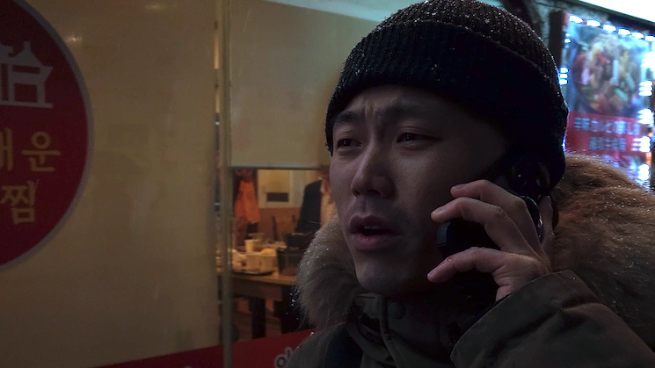
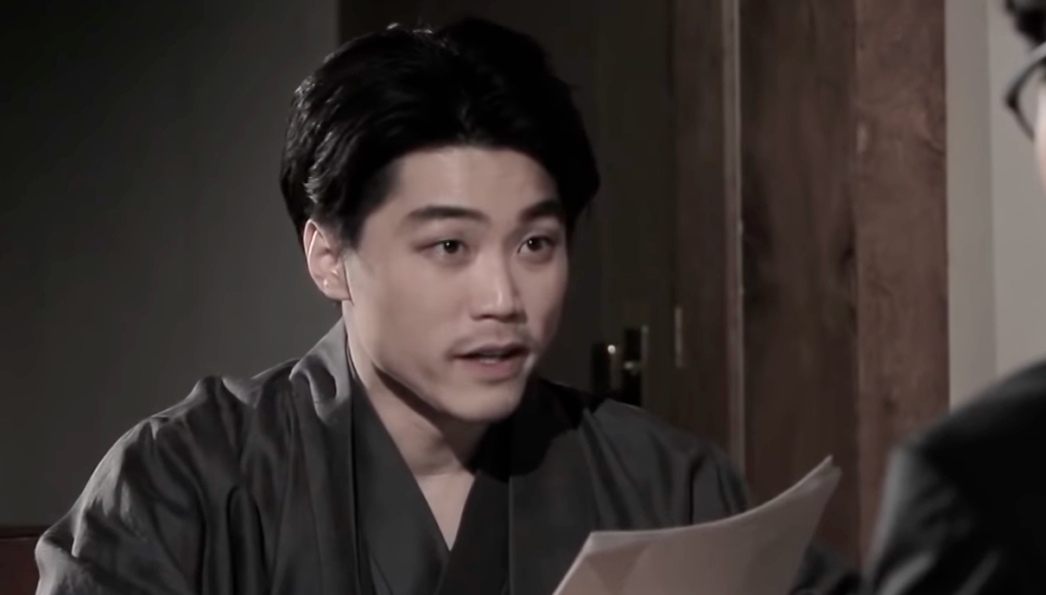
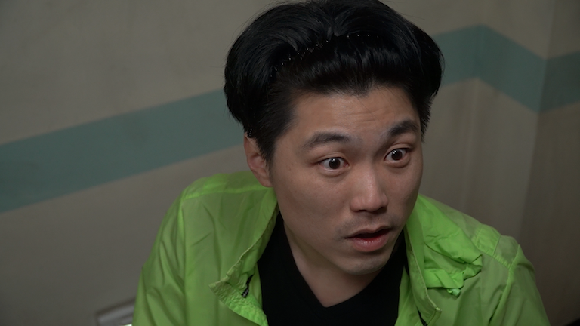
010.4127.6299
actorseokkey@naver.com
https://www.instagram.com/seokkey

